Slide 1
טסלה רודסטר: הרכב שקפץ באוויר
הדגמה מ-15 באוקטובר 2026
האם מכונית יכולה לטפס על רמפה, להסתובב באוויר ולנחות על הגלגלים?
מצגת לכיתה ו׳
Notes:
פתיחה: שאלו את הילדים מה לדעתם מכונית צריכה כדי לקפוץ ולהסתובב באוויר.
מקורות לבדיקה: https://www.cnn.com/2026/10/16/world/video/tesla-unveils-what-it-says-is-a-flying-car ; https://www.statesman.com/business/article/tesla-roadster-mcgregor-flying-car-musk-spacex-22480443.php

Slide 2
מה ראינו בהדגמה?
הרכב נסע במעלה רמפה מעוגלת, עד שהתהפך עם הגג כלפי מטה.
אחר כך קפץ מקצה הרמפה, התהפך באוויר ונחת על הגלגלים.
ההדגמה נעשתה ללא נהג, באתר הבדיקות של SpaceX בטקסס.
מומחה שדיבר עם CNN אמר שזו יותר קפיצה מאשר טיסה מתמשכת.
Notes:
מקורות: https://www.cnn.com/2026/10/16/world/video/tesla-unveils-what-it-says-is-a-flying-car (הקפיצה והמומחה), https://www.statesman.com/business/article/tesla-roadster-mcgregor-flying-car-musk-spacex-22480443.php (התהפכות על הרמפה). 'ללא נהג' מופיע במקורות משניים בלבד (Wikipedia ו-Tech Insider), יש לאמת.

Slide 3
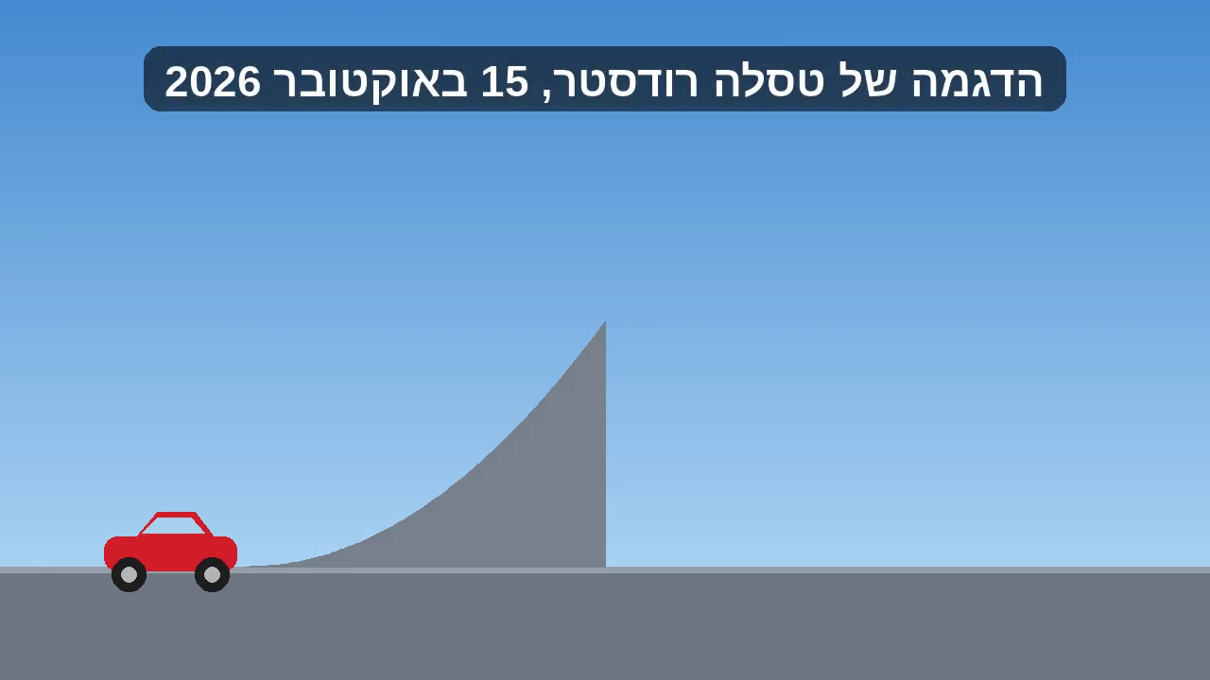
איך זה עובד?
מאווררים מתחת לרכב
יניקה שמחזיקה את הרכב על הרמפה, לפי טסלה
סילוני גז קרים
דחיפה קטנה שעוזרת לקפוץ ולהסתובב, בשיתוף SpaceX
עדיין לא מפורט
מספר הסילונים ומיקומם מדווחים שונה בין מקורות
אנימציה שממחישה את ההדגמה. לא צילום מקורי
Notes:
הסרטון הוא אנימציה המבוססת על תיאורי ההדגמה, לא צילום של ההדגמה.
מאווררים מתחת לרכב ואחיזה על הרמפה: לפי טסלה, כמתואר ב-https://www.statesman.com/business/article/tesla-roadster-mcgregor-flying-car-musk-spacex-22480443.php .
סילוני הגז: https://aviationweek.com/aerospace/emerging-technologies/tesla-demos-flying-roadster-powered-spacex-cold-gas-thrusters . מקורות שונים מדווחים על 10 פתחים (מוסק), על 4 מאחור ועוד 6 בגרסת Rocket, ועל 4 סילונים בלבד. לכן לא פירטנו את המספר בשקף.
הזמן 0-60 של 0.81 שנייה הוא מספר של טסלה ו-Aviation Week, והמשפט 'פחות משנייה' הוא של מוסק. אלה טענות של החברה בלבד, ולא נכללו בשקף.

Slide 4
מתי נקבל אותה?
ייצור ב-2028?
מוסק אמר שהייצור ללקוחות יתחיל ב-2028. זו תוכנית, לא הבטחה
עוד אין מחיר
עדיין לא פורסם מחיר לרכב
אישור רשמי חסר
הרשות האמריקאית לתעופה (FAA) עדיין לא אישרה את הרכב
לא בטוח שייסע בכבישים
מומחה לחוק אמר שזו מכונית חד-פעמית שלא תגיע לכבישים ב-2028
Notes:
מקורות: https://www.cnn.com/2026/10/16/world/video/tesla-unveils-what-it-says-is-a-flying-car (FAA, 2028), https://www.statesman.com/business/article/tesla-roadster-mcgregor-flying-car-musk-spacex-22480443.php (הזמנות ללא הבטחה, מומחה לחוק), https://www.nbcnews.com/tech/tech-news/elon-musk-shows-flying-tesla-roadster-years-delays-rcna603905 (ההיסטוריה של העיכובים).
לפני ההצגה: בדקו את עדכוני ההשקה באתר טסלה, כי מועדים אלה עלולים להשתנות.

Slide 5
הדגמה היא לא מוצר
שאלו שאלות
מה נבדק, ומה עוד לא?
בדקו מקורות
לפני שמאמינים לכותרת, מחפשים את הפרטים
חלמו, ותבחנו
חלום טוב גם צריך בדיקות
שאלה לדיון
מה חשוב לבדוק לפני שקונים מוצר חדש?
Notes:
סיום: תנו לכל ילד לענות בקצרה. אפשר לחבר לשאלה את הפער בין הדגמה למוצר זמין, מהשקף על מתי נקבל אותה.

